Slide 1
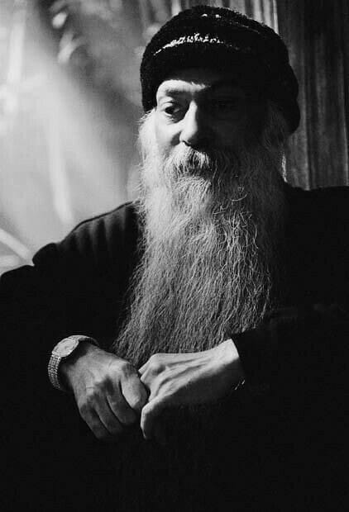
ओशो दार्शनिक पद्धति – तंत्र का आधुनिक संस्करण
DR. HARNAM SINGH ALREJU
HOD (PHILOSOPHY)
GOVT. DIGVIJAY COLLEGE
RAJNANDGAON (CG)

Slide 2
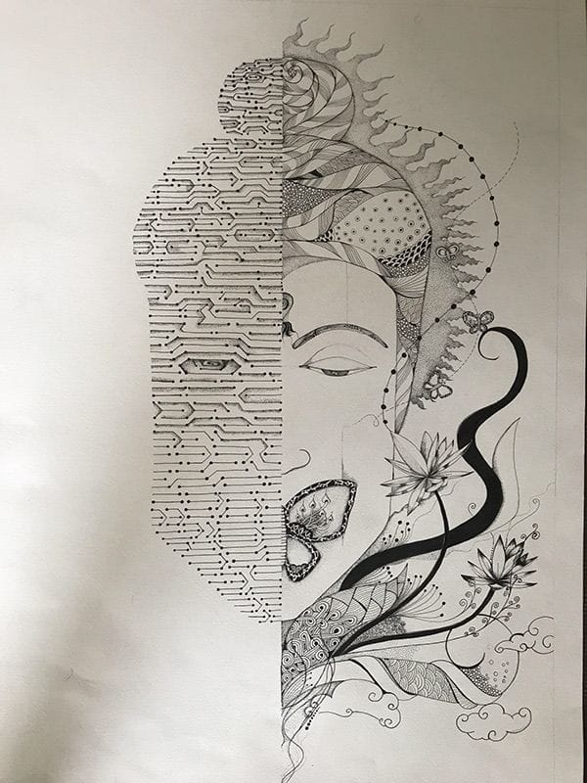
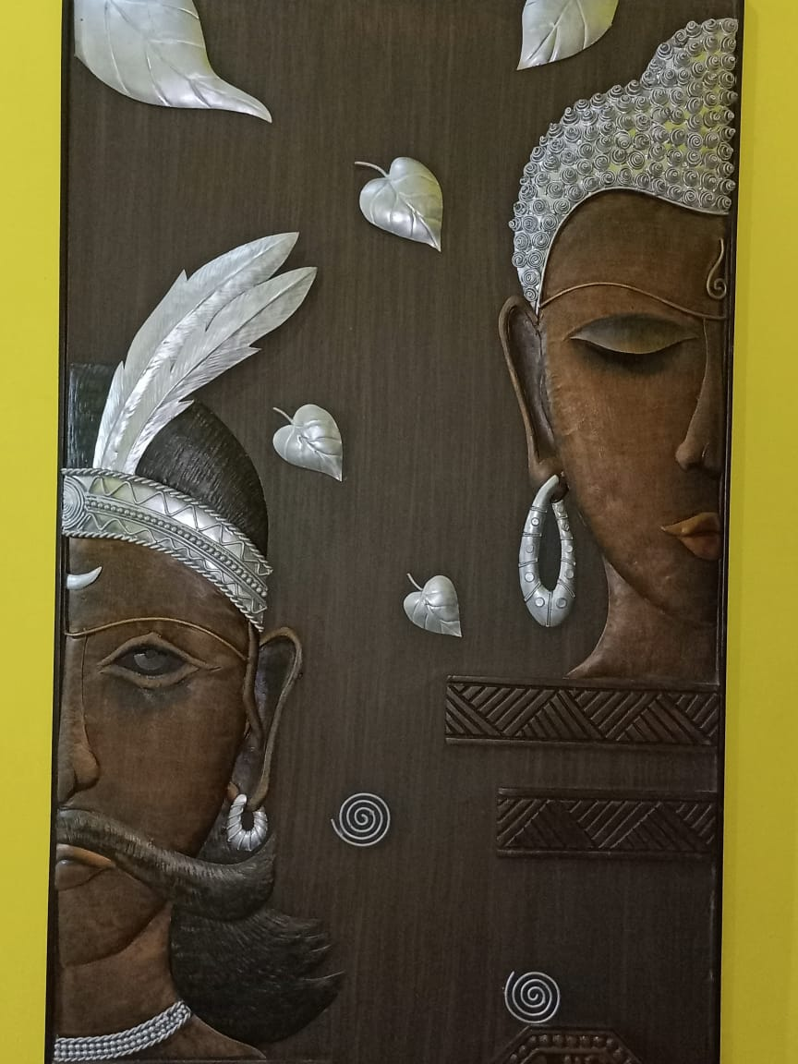
जोरबा द बुद्धा - ओशो दार्शनिक पद्धति

Slide 3
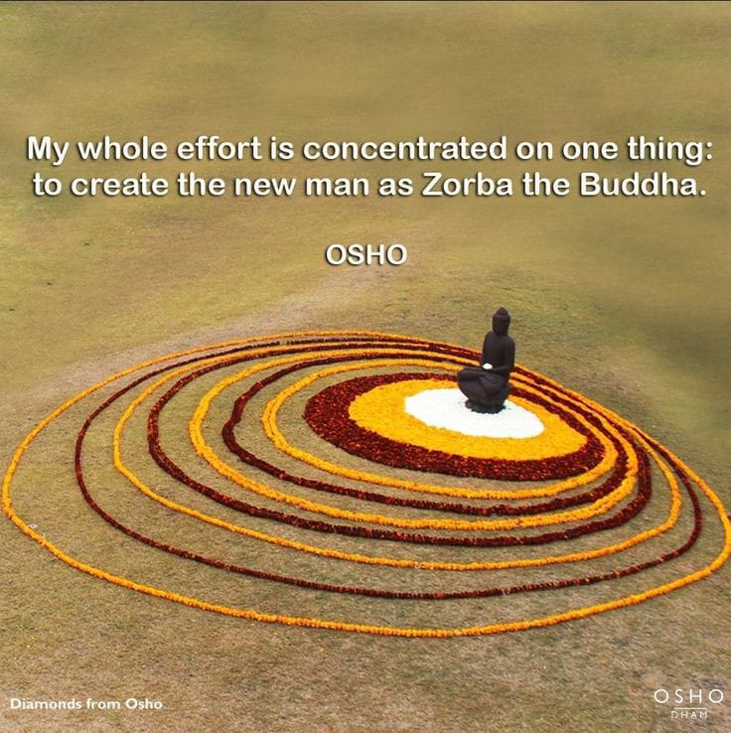
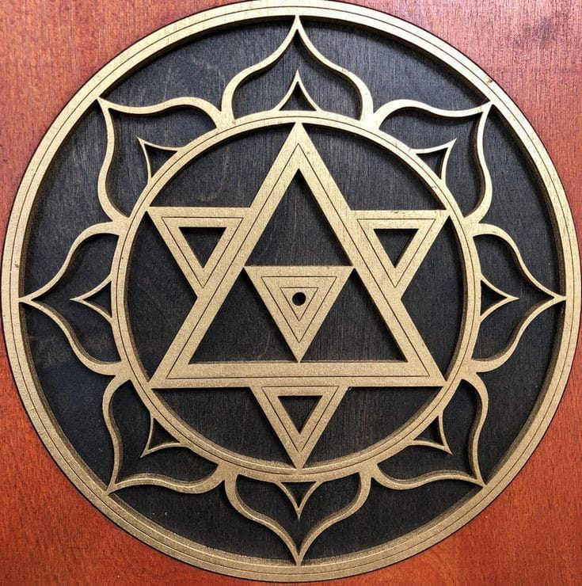
बुद्धा
सहजता
ध्यान
रूपांतरण
रूपांतरण
जोरबा

Slide 4
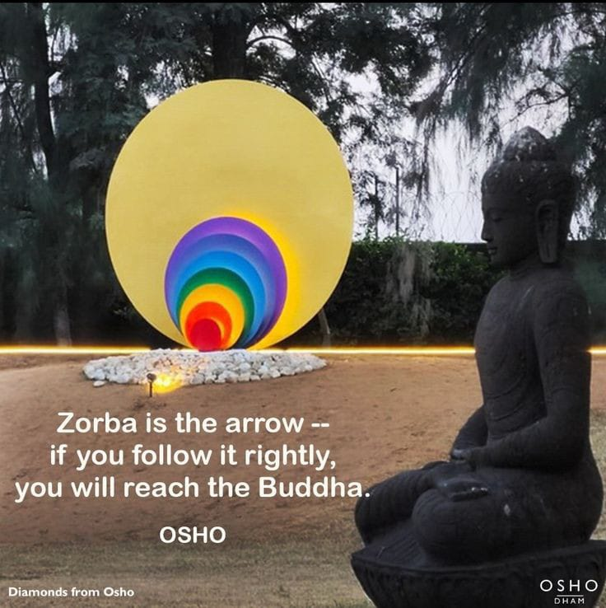
प्रत्येक साधक में बुद्ध बनने की संभावना विधमान है |
समग्रता पूर्वक भोग अंन्ततः बुद्ध के प्राकट्य की प्रक्रिया बन जाता है |

Slide 5
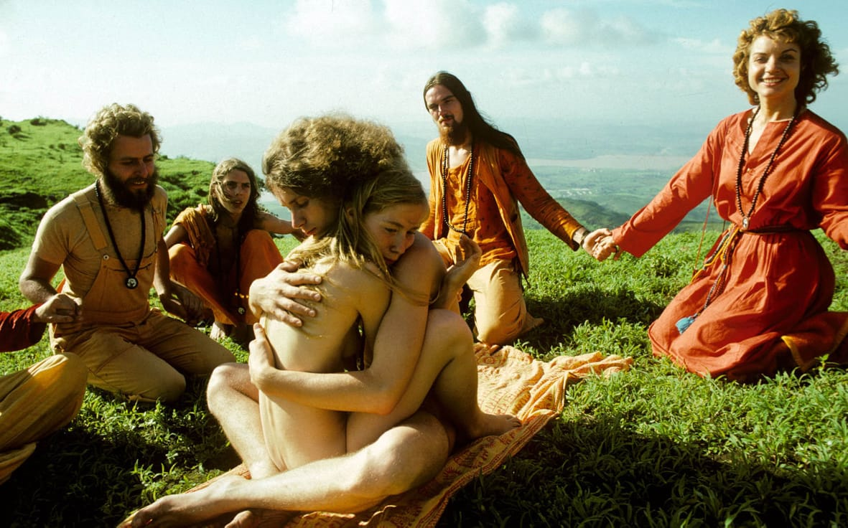
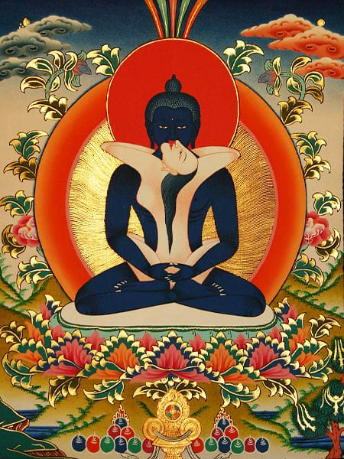
ओशो प्रयोग तथा बौद्ध तंत्र वज्रयान
सामूहिक प्रयोग ओशो
काम उर्जा का रूपांतरण
बुद्ध का उर्जाशक्ति के साथ
वज्रयानी स्वरूप

Slide 6


चक्रभेद , वासना का उदात्तीकरण
काम उर्जा की आध्यात्मिक यात्रा

Slide 7

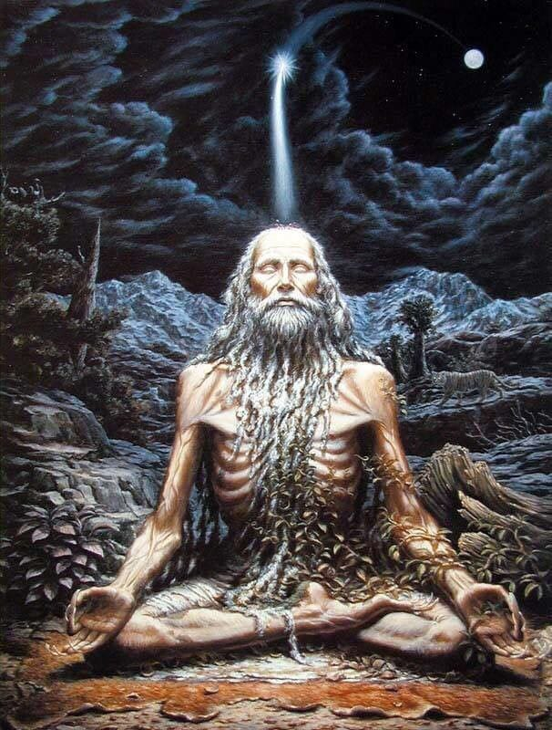
दो परस्पर विरोधी अवधारणाए
भोग का जबरदस्ती नियंत्रण
दमन
शुभ साध्य हेतु कठोर इंद्रियनिग्रह
का पालन अनिवार्य

Slide 8
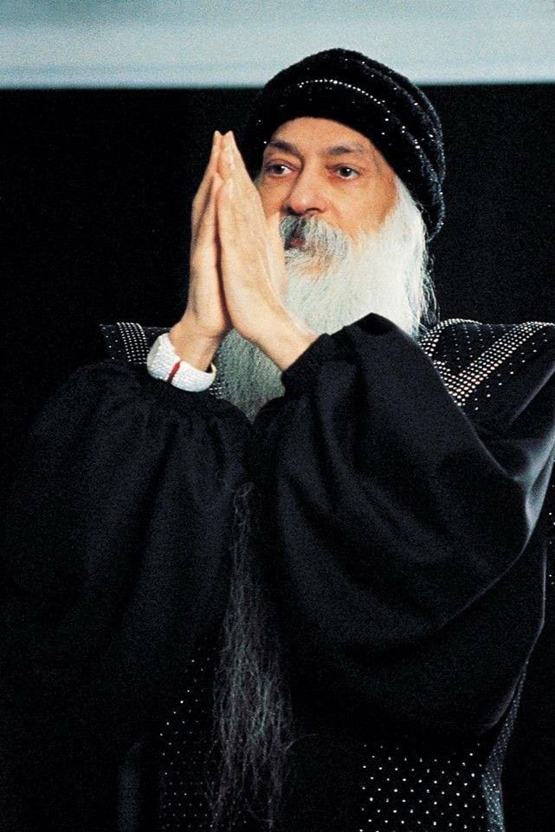
धन्यवाद

